Slide 1


স্বাগতম

Slide 2
শিক্ষক পরিচিতি
অরুন কুমার তনচংগ্যা
প্রধান শিক্ষক
জামুছড়া সরকারি প্রাঃ বিদ্যালয় (নতুন জাতীয়করন)
রাংগামাটি পাঃ জেলা
thanchanghaa@gmail.com
https://www.facebook.com/arunthanchangha

Slide 3
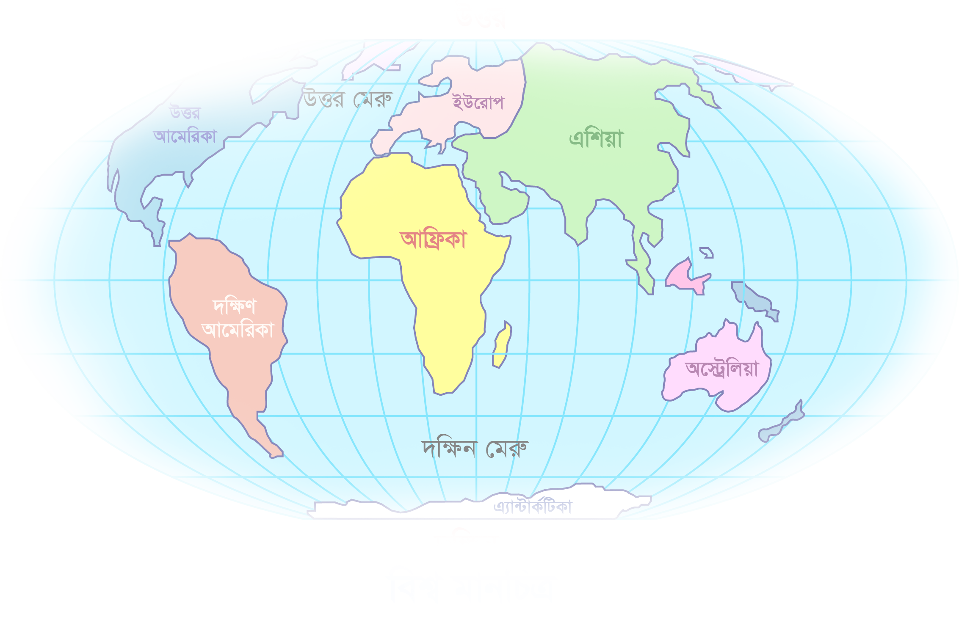

শ্রেনিঃ তৃতীয়
বিষয়ঃ বাংলাদেশ ও বিশ্ব পরিচয়
অধ্যায়ঃ ৮
পাঠ শিরোনামঃ মহাদেশ
পাঠ্যাংশঃ আমরা পৃথিবীতে বাস...বিভক্ত করা হয়েছে।
সময়ঃ ৪৫ মিনিট

Slide 4
শিখনফল
১৩.১.১ পৃথিবীর মহাদেশগুলোর নাম বলতে পারবে।

Slide 5

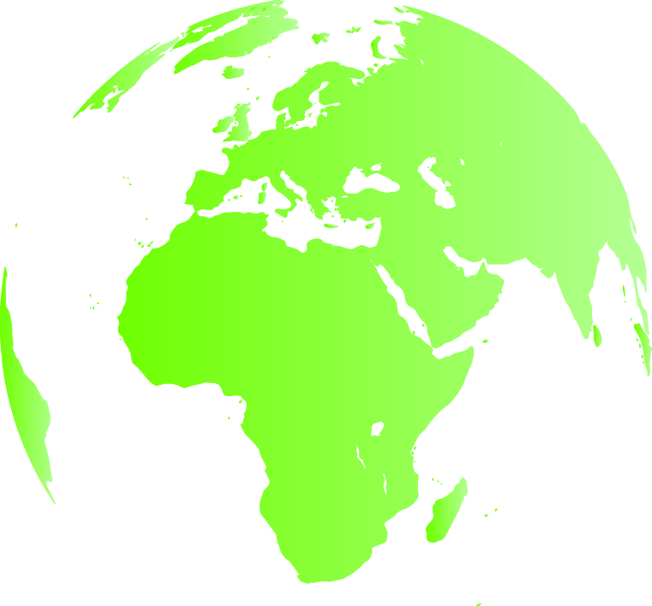
স্থলভাগ
জলভাগ
পৃথিবীর উপরিভাগে স্থলভাগ ও জলভাগ
এটিই আমাদের পৃথিবী
পৃথিবী সুযের্র একটি গ্রহ

Slide 6
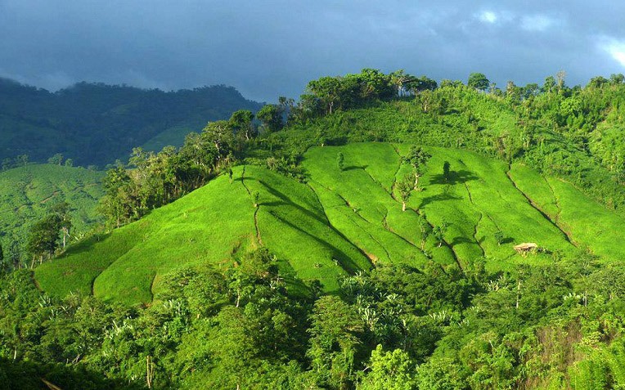
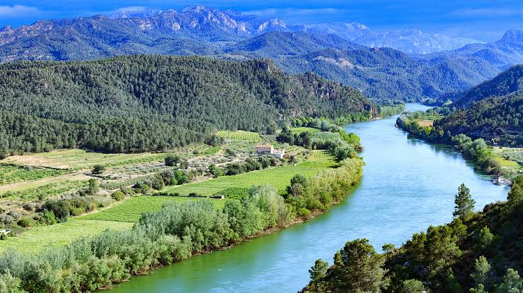
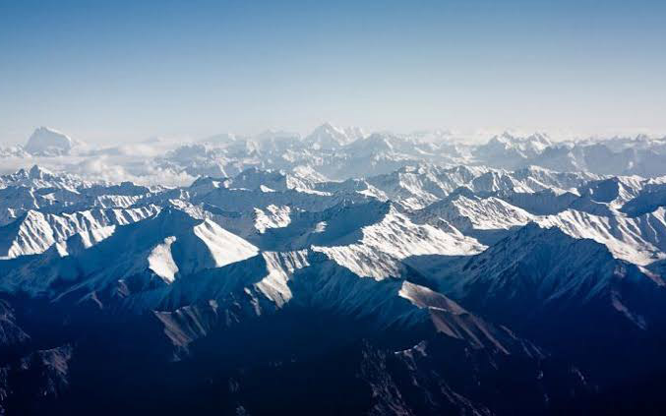
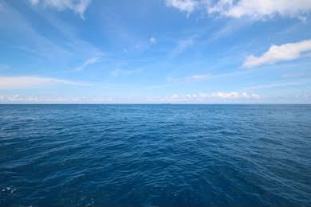
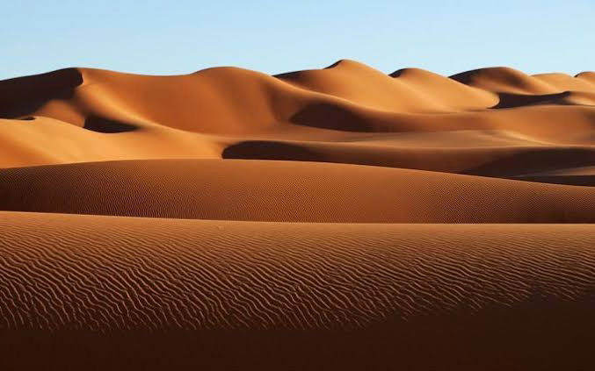
স্থলভাগ
জলভাগ
স্থলভাগ সমভুমি,পাহাড় পর্বত, মরুভুমি ইত্যাদি নিয়ে গঠিত
জলভাগ নদী, সাগর ও মহাসাগর নিয়ে গঠিত

Slide 7
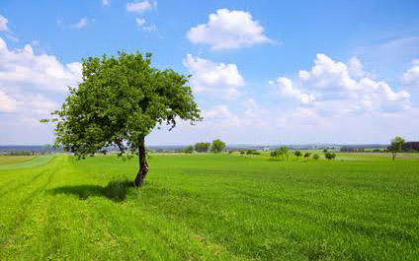
পৃথিবীর চার ভাগের এক ভাগ হলো স্থল আর বাকি তিন ভাগ হলো পানি।

Slide 8
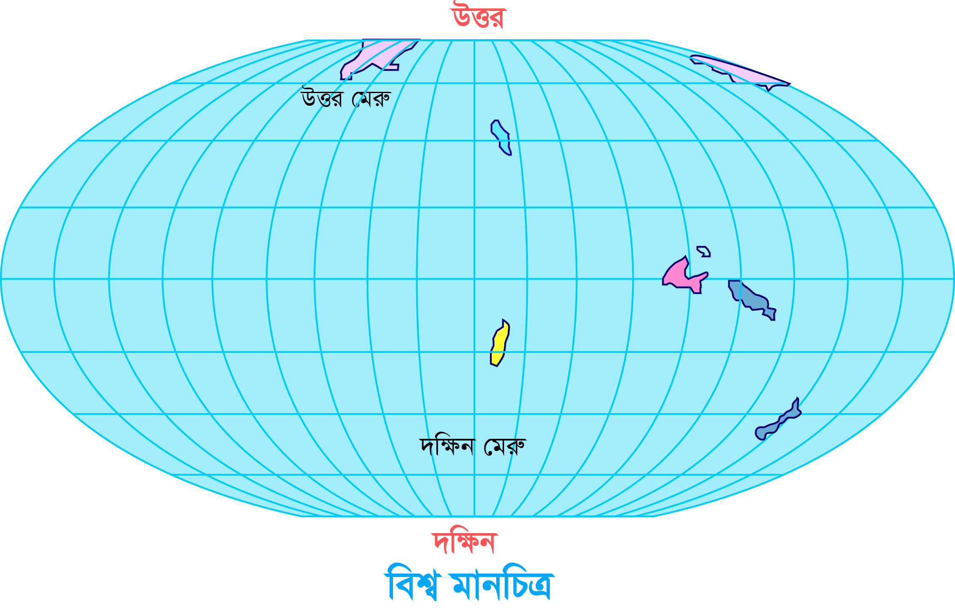
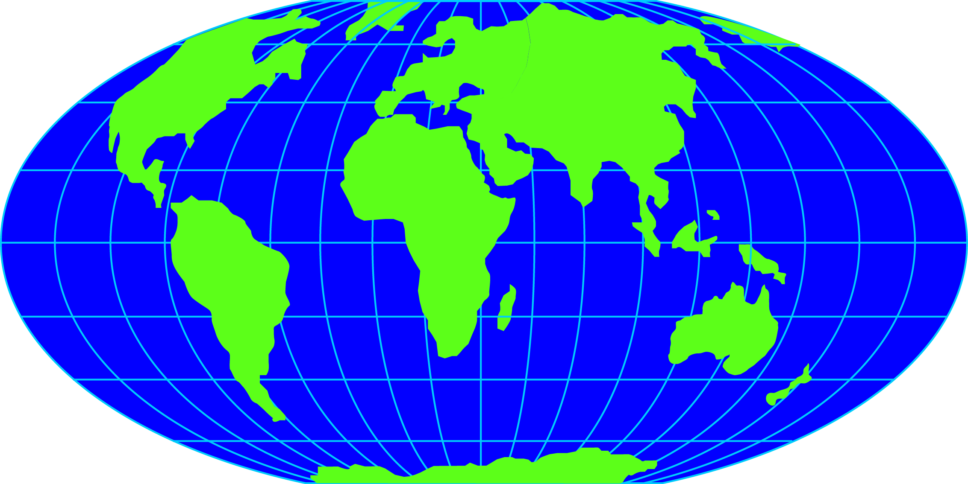
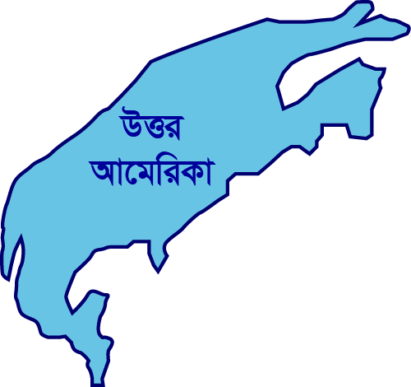
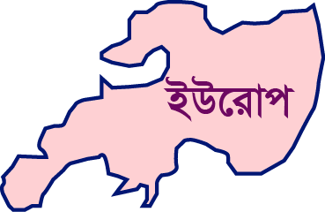
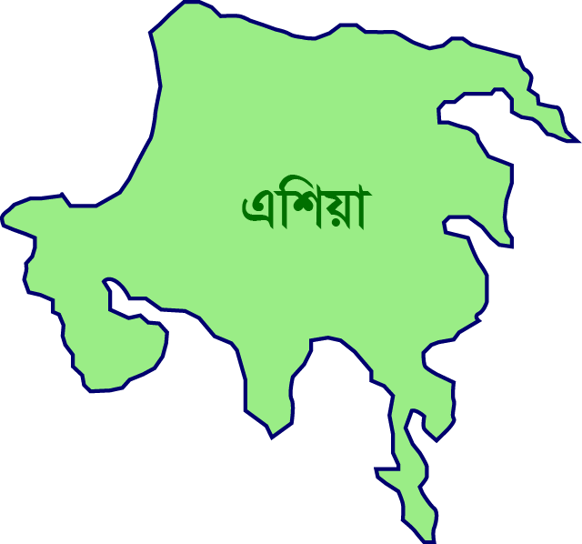
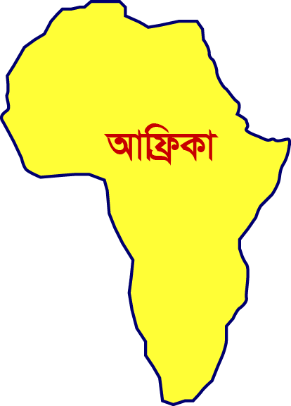
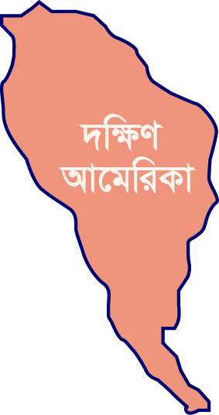


পৃথিবীর স্থলভাগ কে সাত টি বড় ভাগে ভাগ করা হয়েছে।

Slide 9
মহাদেশ
এক একটি স্থলভাগ কে আমরা মহাদেশ বলি।
মহাদেশ গুলো হলো
পৃথিবীতে সাতটি মহাদেশ আছে

Slide 10
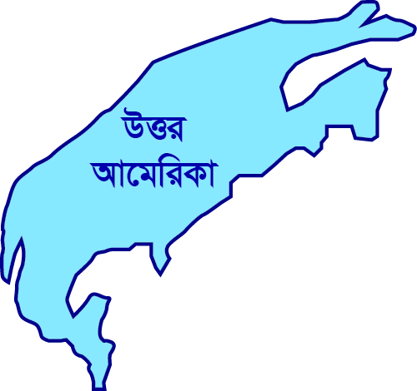

উত্তর আমেরিকা মহাদেশ
এশিয়া পৃথিবীর বৃহত্তম মহাদেশ
দক্ষিন
আমেরিকা মহাদেশ
এ্যান্ট্রার্কটিকা
আফ্রিকা মহাদেশ
ইউরোপ মহাদেশ
অস্ট্রেলিয়া পৃথিবীর ক্ষুদ্রতম মহাদেশ

Slide 11
ধন্যবাদ

